Slide 1

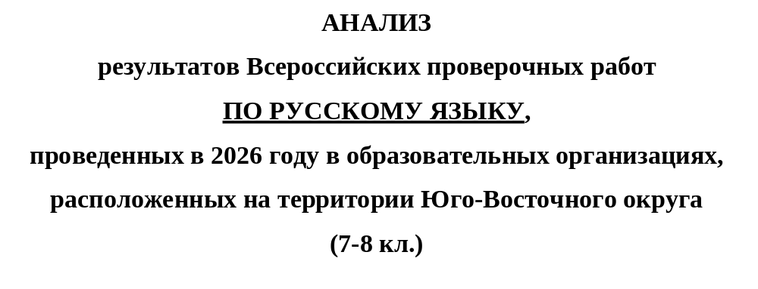
Федюкова Л.Н., учитель русского языка и литературы
ГБОУ ООШ пос. Ильичевский

Slide 2
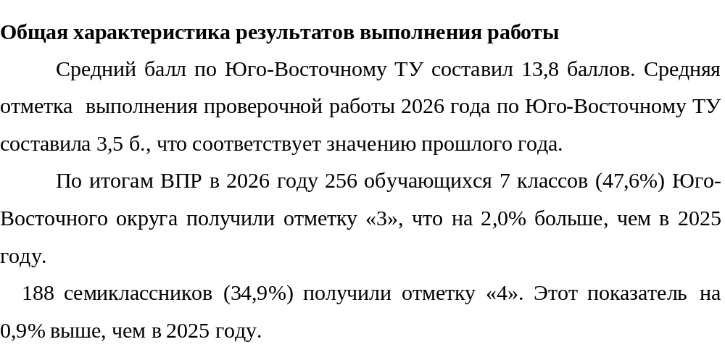
АНАЛИЗ результатов Всероссийских проверочных работ
ПО РУССКОМУ ЯЗЫКУ, проведенных в 2026 году в образовательных организациях, расположенных на территории Юго-Восточного округа
(7-8 кл.)

Slide 3
Распределение участников ВПР по русскому языку 7 классов по полученным баллам (статистика по отметкам)
Юго-Восточный округ

Slide 4
АНАЛИЗ результатов Всероссийских проверочных работ
ПО РУССКОМУ ЯЗЫКУ, проведенных в 2026 году в образовательных организациях, расположенных на территории Юго-Восточного округа
(7-8 кл.)
Результаты выполнения проверочной работы показали, что с предложенными заданиями справились 95,00% семиклассников, что на 5,23% выше, чем показатель ВПР по русскому языку по программе 7 класса за прошлый год и на 1,41% выше, чем в среднем по Самарской области.
Таким образом, результаты Юго-Восточного округа по итогам выполнения ВПР за 7 класс подтверждают аналогичные средние показатели по Самарской области.

Slide 5
Анализ выполнения отдельных заданий (достижение планируемых результатов в соответствии образовательной программой 7 класса)
Семиклассники показали высокий процент выполнения заданий: соблюдение на письме норм современного русского литературного языка во время списывания текста объемом 110–120 слов, распознавание лексического значения многозначного слова с опорой на контекст, работа с текстом: проводить смысловой анализ текста, использовать способы информационной переработки текста. Почти все семиклассники (95,92%) умеют правильно списывать текст. Достаточно высокий уровень выполнения заданий на распознавание лексического значения многозначного слова с опорой на контекст (76,80%), различение разрядов союзов по значению, строению (66,29%).

Slide 6
Анализ выполнения отдельных заданий (достижение планируемых результатов в соответствии образовательной программой 7 класса)
Вместе с тем, выполнение заданий на проведение пунктуационного анализа предложения с причастным оборотом, с деепричастным оборотом (38,14%) вызвало большие затруднения. Достаточно низкий уровень выполнения заданий на соблюдение на письме норм современного русского литературного языка, в том числе во время списывания текста объемом 110–120 слов, составленного с учетом ранее изученных правил правописания (41,75%). Менее 50% семиклассников справились с заданием на проведение морфологического анализа причастий, деепричастий, наречий, предлогов, союзов, частиц.

Slide 7
РЕЗУЛЬТАТЫ ВЫПОЛНЕНИЯ ПРОВЕРОЧНОЙ РАБОТЫ ОБУЧАЮЩИХСЯ 8 КЛАССА ПО РУССКОМУ ЯЗЫКУ
Общая характеристика результатов выполнения работы
Результаты выполнения проверочной работы показали, что с предложенными заданиями справились 89,2% восьмиклассников, что в среднем на 2,1 % ниже результатов 2025 года.

Slide 8
Анализ выполнения отдельных заданий (достижение планируемых результатов в соответствии образовательной программой 8 класса)
Почти все восьмиклассники (92,54%) умеют правильно списывать текст. Достаточно высокий уровень выполнения заданий на определение типа подчинительной связи в словосочетании (согласование, управление, примыкание) (85,03%), опознают по графической схеме простое предложение, осложненное однородными членами (94,40%); находить в ряду других предложение с обособленным обстоятельством, пунктуационным умением обосновывать условия обособления обстоятельства, в том числе с помощью графической схемы (83,98%).

Slide 9
Анализ выполнения отдельных заданий (достижение планируемых результатов в соответствии образовательной программой 8 класса)
Вместе с тем ряд заданий вызвал большие затруднения (достижение соответствующих планируемых результатов в соответствии образовательной программой составило менее 50%), в том числе задания:
на соблюдение основные языковые нормы в устной и письменной речи (45,99%);
находить в ряду других предложение с обособленным согласованным определением, пунктуационным умением обосновывать условия обособления согласованного определения, в том числе с помощью графической схемы (44,96%);
проводить синтаксический анализ предложения (27,40%);
распознавать случаи нарушения грамматических норм русского литературного языка в заданных предложениях и исправлять эти нарушения (30,35%).

Slide 10

Спасибо за внимание!

Slide 11
Интернет-ресурсы:
https://i.7fon.org/thumb/370052.jpg
https://ru.depositphotos.com/9840143/stock-photo-old-books.html
https://jooinn.com/images/grunge-background-265.jpg

